Slide 1
微机原理及接口技术 ——复习

Slide 2
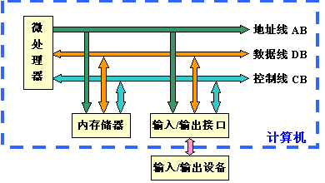
第一章 概述
一、整机的概念
地址总线 AB：单向总线，用于传输CPU发出的地址信
息。
数据总线 DB：双向总线，用于传输数据信息。
控制总线 CB：用来传送控制信号、时序信号和状态信息
等，每根线单向，整体双向。

Slide 3
微型计算机系统的结构
微型计算机系统从局部到全局存在三个层次
算术逻辑单元
微处理器
微型计算机
微型计算机系统
寄存器、累加器
控制单元
内部总线
存储器 ROM&RAM
输入/输出接口
系统总线
外围设备
系统软件

Slide 4
二、计算机中数和码的表示
进制表示及相互之间的转换：二进制数、十进制数、十六进制数。
有符号数的表示及相互之间的转换：真值、原码、反码、补码
编码的表示：非压缩型BCD码、压缩型BCD码、ASCII码

Slide 5
第二章 微处理器
一、CPU的两个部分
AB
20位
16位
DB
16位
16位

Slide 6
二、寄存器

Slide 7
——标志寄存器
EU内有一16位状态标志寄存器FR
OF |  |  |  | SF | ZF |  | AF |  | PF |  | CF
 | DF | IF | TF
控制标志位
状态标志位
DF:方向标志位
（1-递减；0-以递增顺序处理数据串）
IF:中断允许位
（1 - 开中断；0 - 关中断）
TF:跟踪标志位
（1 - 单步工作方式，；0 - 正常工作）
OF: 溢出标志位
SF: 符号标志位
ZF: 零标志位
AF: 辅助进位标志
PF: 奇偶标志位
CF: 进位标志

Slide 8
二、工作模式的区别和管脚
最小工作模式
系统中只有一个8086/8088微处理器，该模式适用于规模较小的微机应用系统
最大工作模式
系统中包含多个为处理器：一个主处理器(8086/8088)，两个协处理器(数值运算8087、输入/输出 8089)，该模式适用于中、大规模的微机应用系统
8086/8088CPU有40个引脚。其中32个引脚在两种工作模式下的名称和功能是相同的，还有8个引脚在不同的工作模式下，具有不同的名称和功能。引脚采用复用技术。8086主要引脚：AD0－AD15，A16/S3－A19/S6，MN/MX、ALE、BHE、RESET (CPU的初始状态)，读RD、写WR、存储器/IO控制信号IO/M（M/IO）等。
8086与8088的最大区别：8086内外都是16位、8088内部16位，外部8位。

Slide 9
三、存储器组织
分段管理的概念；逻辑地址和物理地址；物理地址的形成；字节和字的地址，8086的存储器分奇偶两个存储体。
四、堆栈组织
堆栈的构造、堆栈段寄存器SS、栈指针SP、栈操作 (指令PUSH和POP的操作对指针的影响）、堆栈原则。
五、时序
时钟周期，总线周期，指令周期。最基本的总线周期由4个时钟周期组成。

Slide 10
第三章 指令系统
一、寻址方式
即寻找操作数位置的方式，操作数在计算机中所处的位置不同，寻址方式不同。操作数在计算机中的位置可以为：
在指令中——立即数寻址
在R中 ——寄存器寻址
在内存中——段R:EA，其中：
在I/O端口中——直接寻址（如：IN AL,n8）和R间接寻址（如：IN AL,DX）。
注意寻址方式中的隐含规定！

Slide 11
二、指令

Slide 12
指令类型 |  | 助记符
串处理 | 串操作 | MOVSB/W、CMPSB/W、SCASB/W、STOSB/W、LODSB/W
 | 重复前缀 | REP、REPZ/REPE、REPNZ/REPNE
程序 控制 转移 | 无条件转移 | JMP
 | 条件转移 | JC、JNC、JZ/JE、JNZ/JNE、JS、JNS、JO、JNO、JP/JPE、JNP/JPO
 |  | JA/JNBE、JNA/JBE、JB/JNAE、JNB/JAE
 |  | JG/JNLE、JNG/JLE、JL/JNGE、JNL/JGE
 | 循环控制 | LOOP、JCXZ、LOOPZ/LOOPE 、LOOPNZ/LOOPNE
 | 子程序调用 | CALL、RET
 | 中断指令 | INT、INTO、IRET
处理器控制 |  | CLC、STC、CLD、STD、CLI、STI、CMC、HLT、NOP、WAIT、ESC、LOCK

Slide 13
第四章 汇编程序设计
一、汇编的结构
[.486]
DATA SEGMENT [USE16/USE32] ；定义数据段
…… (数据定义伪指令序列)
DATA ENDS
STACK SEGMENT [USE16/USE32]STACK ；定义堆栈段
…… (数据定义伪指令序列)
STACK ENDS
CODE SEGMENT [USE16/USE32] ；定义代码段
ASSUME CS:CODE,SS:STACK,DS:DATA,ES:DATA
；段寄存器说明
START: MOV AX,DATA；建立数据段和附加数据段的可寻址性
MOV DS,AX ；置DS和ES初值
MOV ES,AX
…… (核心程序段)
MOV AH,4CH ；返回操作系统
INT 21H
CODE ENDS
END START ；程序结束

Slide 14
二、伪指令
常数，变量，标号
分析运算符：OFFSET、SEG……
综合运算符：PTR……
数据定义：DB、DW、EQU……
段或过程定义：SEGMENT、ENDS、ASSUME、ORG、PROC、ENDP、END、$……
宏定义：MACRO
三、DOS功能调用
要求掌握功能号为：01H，02H，09H，0AH，25H，4CH等的用法
四、程序结构
顺序程序，分支程序，循环程序，子程序

Slide 15
第五章 存储器
一、存储器的分类及主要技术指标
二、存储器扩充接口设计
要求：在给出CPU、工作方式、存储器芯片、起始地址等的条件下，设计并画出M扩充接口电路原理图，可分四步实现：
a. 选片（确定M芯片的类型和数量）
b. 地址分配（应可说出每片存储器芯片所占的地址范围）
c. 地址译码（译码电路的设计）
d. M与CPU信号连接（包括：DB、AB、CB）
注意：8086和8088CPU的区别，最大和最小工作方式的区别。

Slide 16
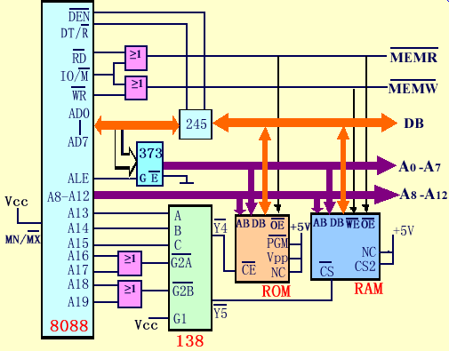
8088与存储器的信号连接

Slide 17
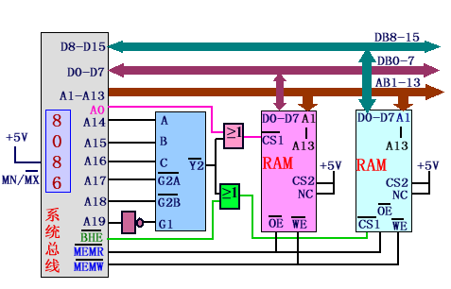
8086与存储器的信号连接

Slide 18
第六章 I/O接口
一、I/O端口编址方式分
统一编址和单独编址（I/O指令方式）
8086/8088采用独立编址方式
二、CPU与外设数据传输控制方式
直接传输、查询传输、中断传输、DMA传输
三、中断
中断过程、中断源、中断类型码、中断向量（中断服务程序入口地址）、中断向量表及相互关系。

Slide 19
第七章 可编程接口
一、可编程定时/计数器8253
8253拥有三个16位的计数器，六种工作方式。
8253的初始化编程：方式字写入控制口，计数值写入相应的计时器，计数值要和方式字中计数形式相对应。
用到的计数器都要一一初始化。8253是8位接口芯片，而计数器为十六位的。

Slide 20
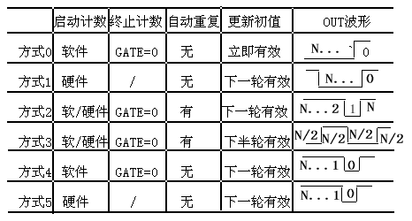

Slide 21
二、可编程并行接口芯片8255A
拥有3个8位并口、三种工作方式、初始化编程（方式字，C口的置位/复位字）。注意：方式字，C口置位/复位字都写入控制口，通过特征位区别。
方式0——基本输入或输出方式，为单向8位传输方式。多适用于同步数据传输场合，无需握手信号，可直接进行传输，也可用于查询方式，此时往往用C口做为状态线和控制线。三个端口均可以工作在此方式。
方式1——选通输入或输出方式，为单向8位传输方式。只有A口、B口可工作在方式1状态，此时C口某些线做为A口、B口的联路线，C口的其它线可以工作在方式0下。
方式2——双向传输方式，既可输入又可输出。只有A 口可以采用方式2工作，此时C口中的5根线做为A口的握手线，其余的三条可以做为B口的握手线，或与B口一起工作在方式0状态。

Slide 22
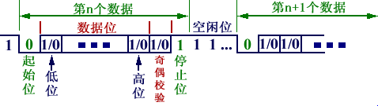
三、可编程串行接口芯片8251A
同步通信和异步通信的特点和格式，波特率的概念。
异步通信
异步串行通信规定了数据的传送格式，即每个数据以相同的帧格式传送。每一帧信息由起始位、数据位、奇偶校验位和停止位组成。
在异步通信中，宇符数据以上图所示的格式，一个接一个的传送。在发送间隙，即空闲时，通信线路总是处于逻辑‘1’状态(高电平)，每个字符数据的传送均以逻辑‘0’(低电平)开始

Slide 23
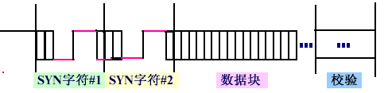
同步通信
在异步通讯中，每一个字符要用起始位和停止位做为字符开始和结束的标志，以至占用了时间。所以在数据块传输时，为了提高传输速度，常去掉这些标志，采用同步传输。同步通信在每个数据块传送开始时，通过收发同步字符(SYN)使双方同步。
同步通信的特点：
1、以同步字符做为传送的开始，从而使收/发双方取得
同步。
2、每位占用的时间相等。
3、字符数据之间不允许有空隙，当线路空闲或没有字符发送时，传送同步字符。

Slide 24
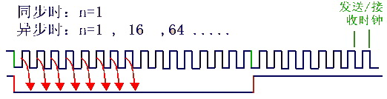
波特率和接收/发送时钟
通信线上的字符数据是按位传送的，每一位宽度(位信号持续时间)由数据传送速率确定。波特率即数据传送速率的规定：单位时间内传送的信息量，以每秒传送的位(Bit)表示，单位为波特。

Slide 25
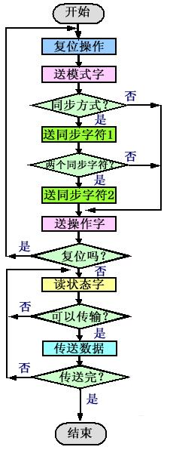
8251A编程流程图
8251占用2个地址：低地址为数据端口，高地址为控制端口
8251的复位方法。

Slide 26
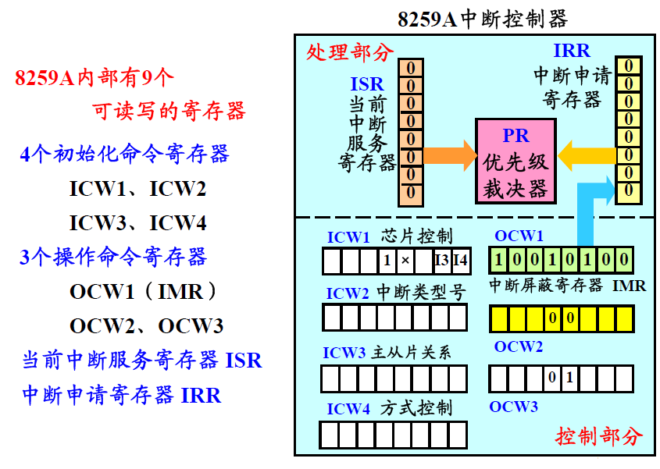
四、中断控制器8259A

Slide 27
8259的地址表
CS | A0 | RD | WR | 操作
0 | 0 | 1 | 0 | 数据总线→OCW2 (D4D3=00)
0 | 0 | 1 | 0 | 数据总线→OCW3 (D4D3=01)
0 | 0 | 1 | 0 | 数据总线→ICW1 (D4=1)
0 | 1 | 1 | 0 | 数据总线→ICW2,ICW3,ICW4,OCW1
0 | 0 | 0 | 1 | 数据总线←IRR或ISR或中断级别编码
0 | 1 | 0 | 1 | 数据总线←IMR
①ICW1、OCW2、OCW3占同一地址，通过特征位区别。
②ICW2、ICW3、ICW4、OCW1，4个命令字占同一地址，按顺序写入即可。
③根据本次操作前所写入OCW3的内容，响应从IRR或ISR或中断级别编码中选一个读出。

Slide 28
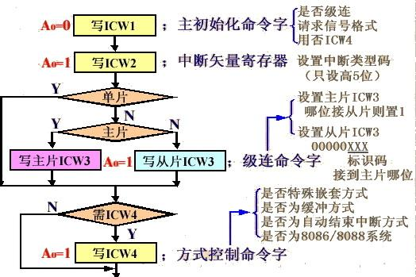
在使用8259A时，必须用程序选定其工作状态。8259A的四个初始化命令字必须按顺序写入，而且一般不重复写。主片和从片需分别初始化，且不尽相同。
8259A初始化顺序:

Slide 29
8259工作编程
8259A在初始化编程后，应进行工作编程，即写入操作命令字。操作命令字共有三个(OCW1、OCW2、OCW3)，它们或地址不同，或有自己的特征位，因此写入的顺序没有要求。这些操作命令字可根据需要允许重复写入。
OCW1－中断屏蔽操作命令字(IMR)（奇地址）
OCW2－中断方式命令字 （偶地址）
OCW3－状态操作命令字 （偶地址）
中断矢量装入矢量表的方法
LEA DX,INTPROC;取服务程序入口偏移地址
MOV AX,250AH;中断类型码为：0AH，功能号25H
INT 21H

Slide 30
考试题型及评分标准
1、考试题型：选择、填空、问答、读程序、判断、M设计、程序设计、接口设计
2、评分标准：卷面占70%，考勤及作业10%，实验占20%
3、考试闭卷

